Slide 1

Luel Baptiste 1H
Vigneron Martin 1

Slide 2
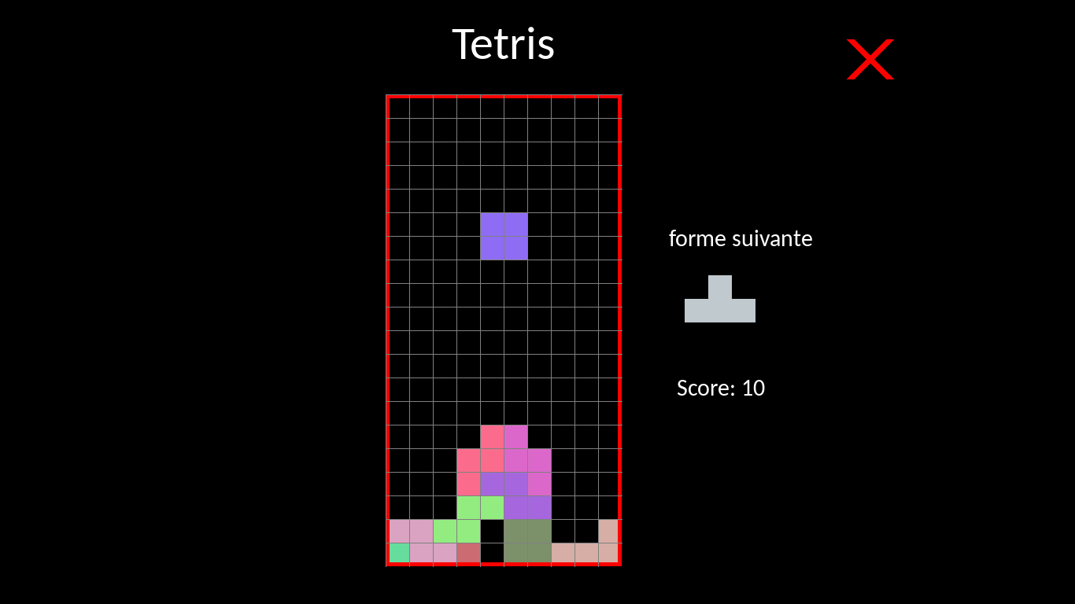

Slide 3
NOS FONTIONNALITÉS
Classement des joueurs
???

Slide 4
CLASSEMENT DES JOUEURS
Installer un nouveau module
Créer l’interface pour que l’utilisateur écrive son pseudo
Définir 2 fonctions
Modifier une fonction déjà existante pour afficher le classement

Slide 5
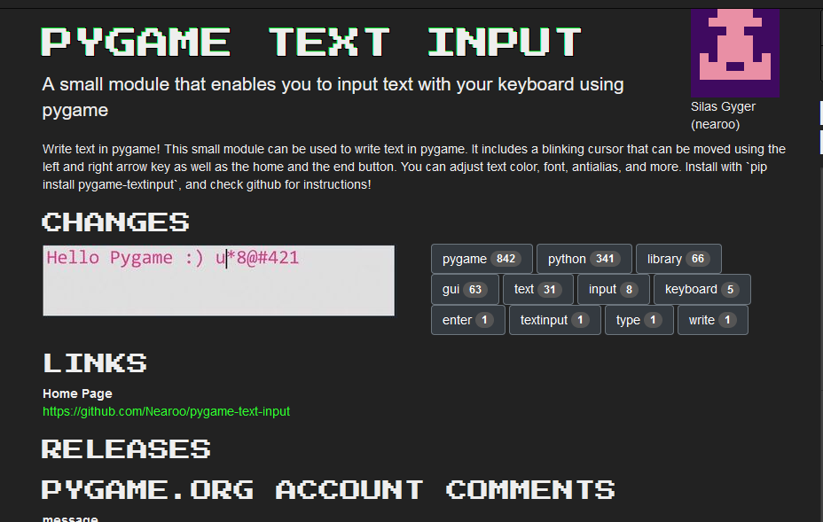
INSTALLER LE MODULE
Pygame Text Input
Permet d’insérer une zone de texte pour que l’utilisateur écrive du texte.

Slide 6
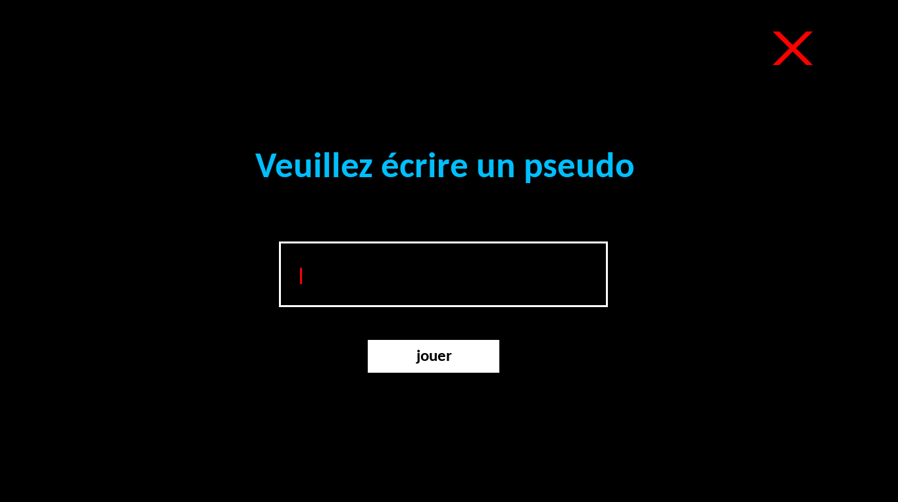
CRÉER L’INTERFACE UTILISATEUR

Slide 7
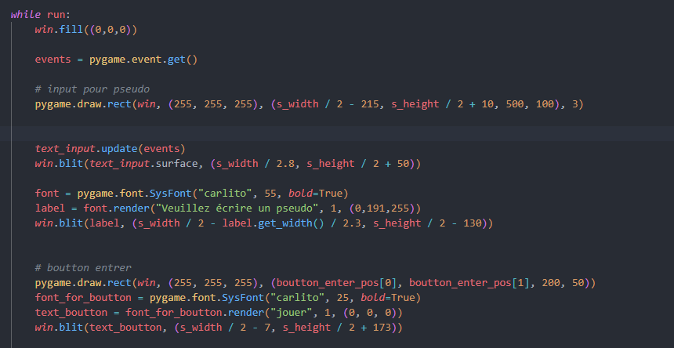
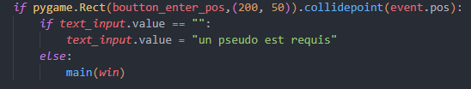

Slide 8
DÉFINIR 2 FONCTIONS
Fonction qui permet de sauvegarder le score du joueur avec son pseudo et de l’écrire dans un fichier texte.
Fonction qui permet de lire les lignes écrites dans le fichier texte et qui insèrent le contenu des lignes dans une liste.

Slide 9
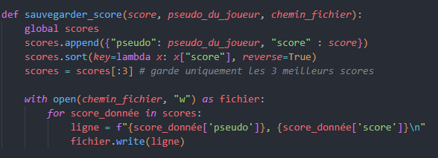
PREMIÈRE FONCTION
Cette fonction est appelée quand l’utilisateur perd la partie ou quand il quitte le jeu.

Slide 10
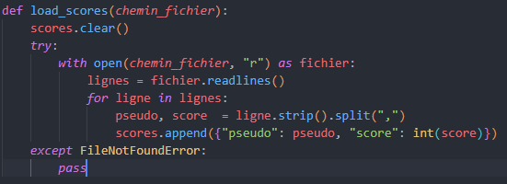
DEUXIÈME FONCTION

Slide 11
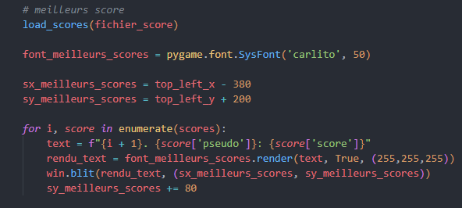
AFFICHER LE SCORE

